Slide 1

Warm Up
Escrever um algoritmo para ler dois valores numéricos e apresentar a diferença do maior pelo menor.
Faça um algoritmo que leia um número e mostre uma mensagem indicando se este número é par ou ímpar e se é positivo ou negativo.
Desafio:
Determinar a média de 10.000 números dados
Exemplo:
{1,50, 80,-1,10, …}

Slide 2
Algoritmo do desafio
inicio
numero, soma, media : real
contador : inteiro
// lerá o primeiro número dado
leia numero
soma = numero
contador = 1
repita enquanto (contador < 10001)
leia numero
soma = soma + numero
contador = contador + 1
fim_enquanto
media = soma / 10000
imprima "O valor da média é "+media
fim

Slide 3
Linguagens

Slide 4
Linguagem de Máquina
Cada tipo de computador entende uma linguagem específica
O fabricante do chip define o que ele é capaz de entender
Esta linguagem é chamada de linguagem de máquina
Ela possui apenas 02 símbolos:
0
1
Exemplo:
1010111100111
1110101101111

Slide 5
O sistema binário
Contando em binário
000 = 0
001 = 1
010 = 2
011 = 3
100 = 4
101 = 5
110 = 6
111 = 7

Slide 6
Algoritmo para converter em binário
divisões sucessivas do número por 2, até quando não for mais possível dividir, anotando-se o resto de cada divisão
Quando as divisões terminam, escrevemos os restos (sempre 0 ou 1), de trás para diante.
Exemplo:
6
2
110
0
3
2
1
1
2
1
0

Slide 7
Binários
Mas não se preocupem com binários agora
Vocês irão aprender isso com detalhes na disciplina de Introdução a Computação
Por enquanto basta saber que os computadores entendem essa linguagem de máquina composta de 0s e 1s

Slide 8
E se tivéssemos que programar em binário?
O que vocês acham?
Precisamos de linguagens de mais alto nível !
Mais próximas dos problemas que estamos resolvendo !
Mais próximas dos algoritmos que estudamos

Slide 9
Temos um problema
Os computadores entendem linguagem de máquina
Mas nós queremos escrever nossos programas em uma linguagem de alto nível
Existem um programa especial que nos ajuda nesse trabalho
Compilador

Slide 10
Compilador
Responsável por transformar um programa em uma linguagem fonte para uma linguagem destino
Linguagem fonte
Uma linguagem de alto nível
Linguagem destino
A linguagem de máquina

Slide 11
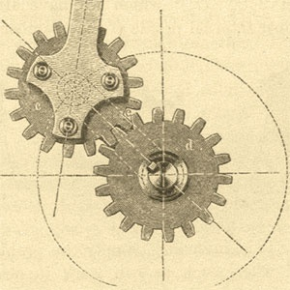
Compilador
Programa Fonte
Programa Destino
leia numero
repita enquanto
….
010101011101101

Slide 12
Exemplos de linguagem de alto nível
C
C++
Pascal
Java
Ruby
Php
C#
ILA
…

Slide 13
O programa
Um programa nada mais é que um algoritmo escrito em uma linguagem de alto nível
Código fonte, programa fonte …

Slide 14
Sintaxe
Até o momento não nos preocupamos muito com a sintaxe dos algoritmos
Sintaxe:
Conjunto de regras que deve ser obedecido ao se estabelecer uma instrução
Define uma gramática de uma linguagem
Como as palavras podem ser escritas, como elas são colocadas em conjunto ….

Slide 15
Sintaxe
Se o programa fonte contém algum erro de sintaxe
O compilador não traduz para a linguagem de máquina
Indica que existe um erro de sintaxe
Geralmente indica onde está o erro

Slide 16
Semântica
Um programa pode não conter erros de sintaxe (e, portanto, pode ser executado) mas a sua execução pode não fornecer como saída o resultado esperado para alguma entrada
Neste caso, dizemos que o programa contém erros de lógica questão, às vezes, de difícil detecção

Slide 17
Mas por que estamos falando de sintaxe e semântica?
Para escrevermos programas é necessário conhecermos a sintaxe da linguagem
Existe um conjunto de instruções cuja semântica é comum a quase todas as linguagens de alto nível
Portanto
Aprender a semântica → Maior facilidade em aprender novas linguagens

Slide 18
Já vimos várias instruções, lembram?
Declaração de variáveis
x, y : inteiro
Inicialização de variáveis
i = 1
Atribuição
soma = soma + 1
Repetição
repita enquanto (contador < 10001)

Slide 19
Mais instruções
Execução condicional
se ( pa == pb ) entao
imprima "A resposta é a esfera C"
senao se ( pa > pb ) entao
imprima "A resposta é a esfera A"
senao
imprima “A resposta é B"
fim_se

Slide 20
Já temos a base para começar a programar
Próximos passos
Praticar alguns algoritmos
Tirar dúvidas na aula
Introdução a Linguagem C
Peçam ajuda aos monitores
Sendo assim, aos exercícios
Livro … questões 4, 5 e 8

Slide 21
Introdução a Linguagem C

Slide 22
Antes de entrar nos detalhes, vamos colocar a mão na massa
Objetivo
Ver como é “a cara” de um código em C
Passos
Configurar o seu ambiente de desenvolvimento
Compilador
Editor de Código Fonte
Criar um primeiro programa bem simples
Compilar
Executar

Slide 23
Configurar o Ambiente de Desenvolvimento
Usaremos o IDE Codeblocks

Slide 24
Criar um primeiro programa
Calcular a média de 03 números dados
Algoritmo
inicio
var n1,n2,n3,media : real
leia n1,n2,n3
media = ( n1 + n2 + n3 ) / 3
imprima "A média é "+media
fim

Slide 25
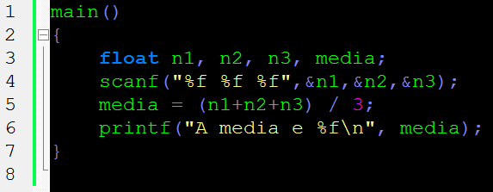
Colocando o algoritmo em C
c:\desenv\p1\media2.c

Slide 26
Compilar!
gcc media.c -o media.exe
Lembre de colocar o seu gcc no PATH
Iniciar → Meu Computador → Propriedades → Avançado → Variáveis de Ambiente → Variáveis do Sistema → Clique em Path → Clique em Editar → Adicione ;C:\Arquivos de programas\CodeBlocks\MinGW\bin ao final da string

Slide 27
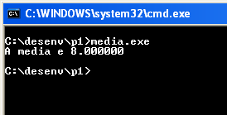
Executar

Slide 28
Exercício
Se o seu sitema operacional é windows
Refaça os procedimentos realizados aqui
Se o seu sistema operacional é linux
Não é necessário, pois o compilador já vem instalado e configurado
Editor de código: gedit
Vá no laboratório, use o linux e compile seus programas

